Slide 1
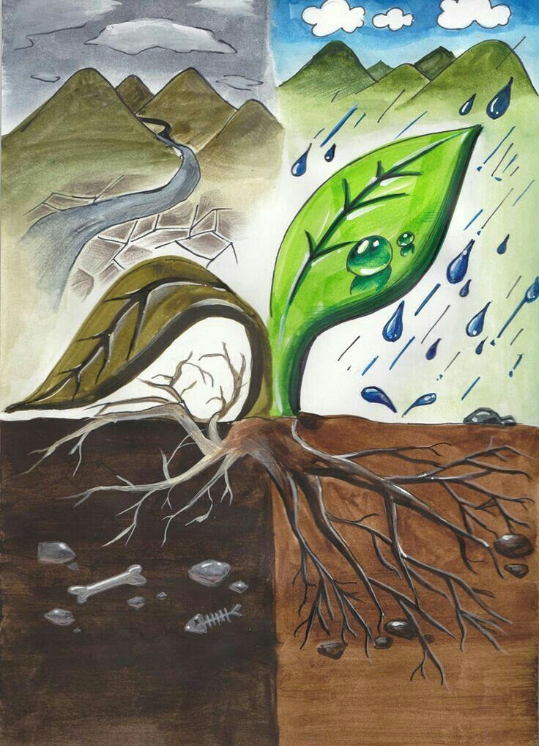
«Экологическое образование подрастающего поколения»

Slide 2
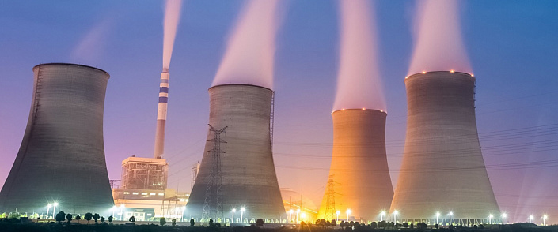
.
Экология — это наука, изучающая взаимодействие живых организмов с окружающей средой. Исходя из перевода составного термина, это наука о доме. Но под словом «дом» в экологии понимают не то или, точнее, не только то жилище, в котором проживает конкретная семья, отдельный человек или даже группа людей. Под словом «дом» здесь понимается целая планета, мир — дом, в котором живут все люди. И, конечно, в разных разделах экологии рассматриваются отдельные «комнаты» этого «дома».
Экология — не просто модное слово, которое используется где надо и не надо. Планета, на которой мы живем, не так уж велика, а запасной пока не имеется. «Венец природы», Человек, так относился к своему единственному месту жительства, что Земля уже не может самостоятельно восстановить свое планетарное здоровье: экологический кризис становится все более угрожающим. Только экологически осмысленное поведение каждого жителя планеты может помочь в ее спасении от постепенного разрушения. Но для этого необходимо формировать новый, ответственный тип мышления, прививать новым поколениям экологическую культуру. В конце ХХ века появился термин — экология личности, ставший одним из аспектов нравственности. Невозможно воспитать нравственного человека, не привив ему культуры бережного отношения к миру, в котором он живет. Как же заниматься экологическим воспитанием в рамках учебного процеса?

Slide 3
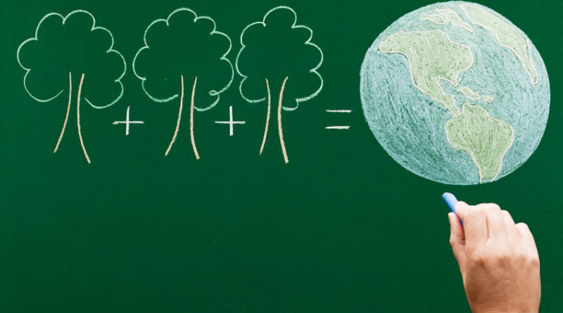
.
В настоящее время из-за ухудшения состояния окружающей среды возникла необходимость в повышении экологической грамотности каждого человека независимо от возраста и профессии.
Существуют законы РФ «Об охране окружающей природной среды», «Об образовании», «Указ Президента Российской Федерации об охране окружающей среды и обеспечении устойчивого развития», это важные документы для обеспечения воспитания экологической культуры.
Экологическое образование подразумевает конечный результат, итоговую сумму знаний по экологии, которой должен овладевать человек на каждом этапе обучения. Но само по себе образование не гарантирует реального природосообразного поведения человека.

Slide 4
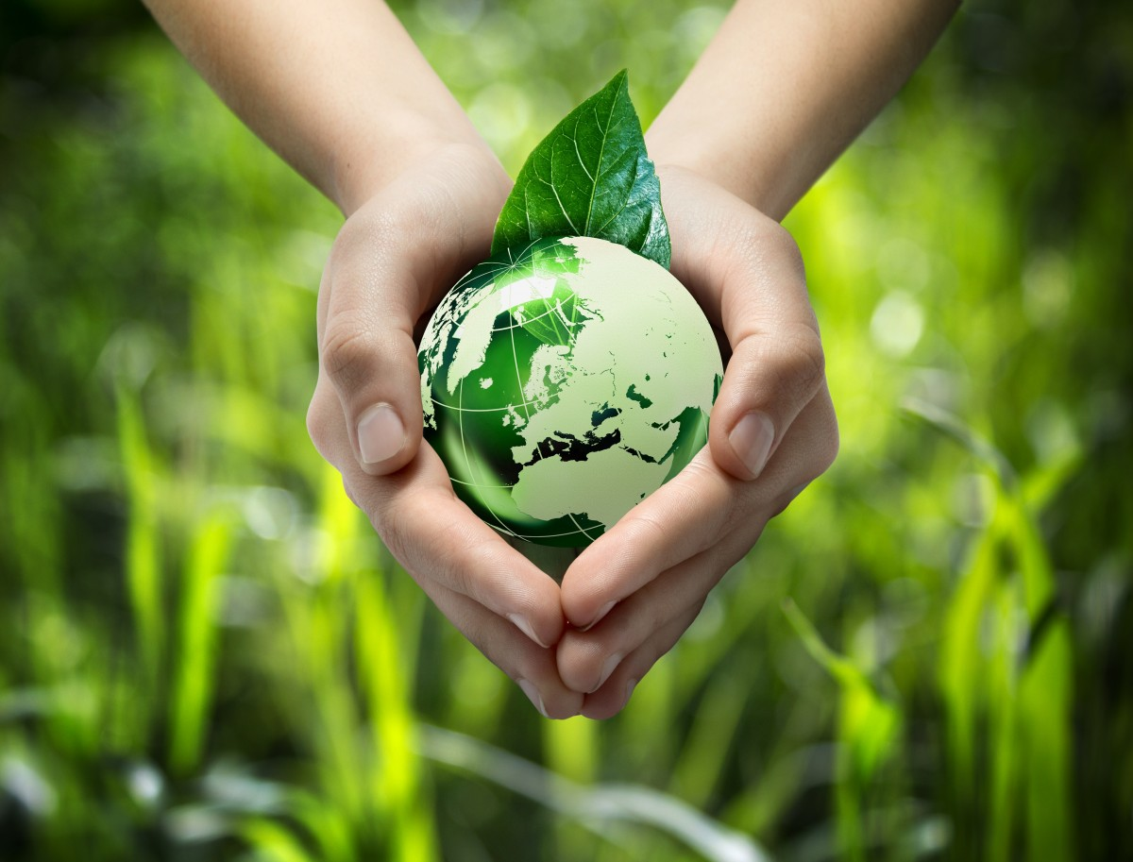
Чем обусловлена актуальность экологического воспитания?
Низкий уровень экологической культуры людей
Необходимость постоянного сохранения и улучшения условий жизни людей на земле
Низкий уровень воспитания человеком экологическим проблемам как лично значимым
Недостаточно развитой потребностью у человека практического участия в природоохранной деятельности.

Slide 5
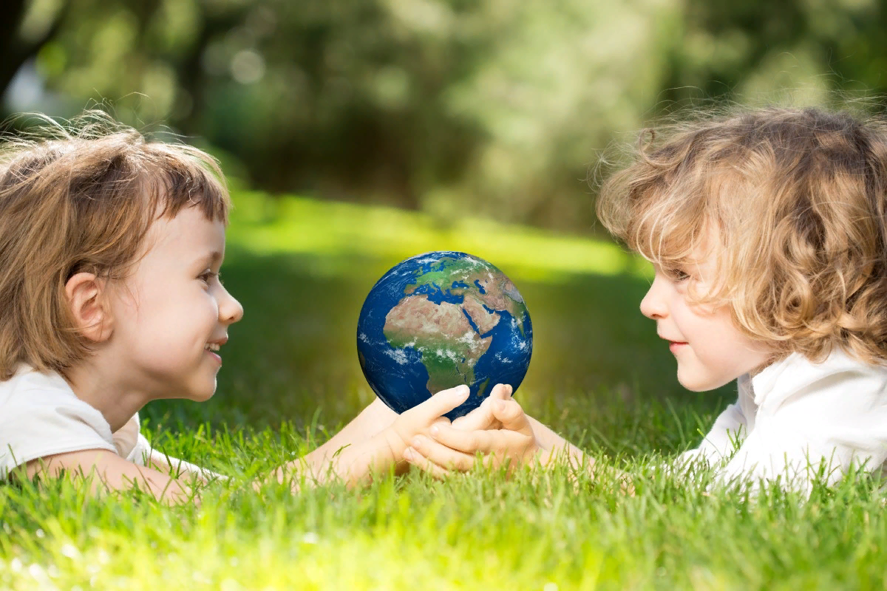
Экологическое образование
Формирование у детей ответственного отношения к природе – сложный и длительный процесс. Конечным результатом должно быть не только овладение определенными знаниями и умениями, а развитие эмоциональной отзывчивости, умение и желание активно защищать, улучшать облагораживать природную среду.
Экологическое образование имеет специальные методы, включающие детей в коллективный поиск; это создание проблемных ситуаций, ситуация учебного опроса, метод решения учебных задач, учебный диалог и другие.

Slide 6
.
Еще со времен К.Д.Ушинского и Л.Н.Толстого главным в каждом уроке является соединение целей обучения и воспитания. В современных учебных стандартах обращается внимание на приоритетное значение воспитания на основе формирования учебной деятельности. В погоне за новыми учебными предметами, за модными технологиями мы подчас забываем, что без формирования духовности, толерантности, совести в человеке любой процесс вскоре вообще может остановиться. Все это воспитывается систематической работой. Урок, система уроков в этом смысле стоит на первом месте, поскольку именно здесь происходит ежедневное живое общение учителя с детьми, когда «личность воздействует на личность». Урок обладает возможностями влиять на становление очень многих качеств личности учащихся. Воспитывающий аспект цели должен предусматривать использование содержания учебного материала, методов обучения, форм организации познавательной деятельности в их взаимодействии для осуществления формирования и развития нравственных, трудовых, эстетических, патриотических, экологических и других качеств личности школьника. Он должен быть направлен на воспитание правильного отношения к общечеловеческим ценностям, высокого чувства гражданского долга.
Воспитывающее обучение: это обучение, в процессе которого организуется целенаправленное формирование запланированных педагогом отношений учащихся к различным явлениям окружающей жизни, с которыми ученик сталкивается на уроке. Круг этих отношений достаточно широк. Поэтому воспитательная цель урока охватывает одновременно ряд отношений. Учитель из урока в урок ставит различные воспитательные задачи. А так как становление отношения не происходит в один момент, на одном уроке, для его формирования необходимо постоянное внимание учителя к воспитательным задачам.

Slide 7
Основными составляющими экологической культуры человека являются:
- знания человека о природе, ее взаимосвязях, о влиянии деятельности человека на природные объекты, о способах сохранения и восстановления природной среды;
- интерес к природе, к живым и неживым объектам природы, к проблеме ее охраны;
- потребность в общении с представителями животного и растительного мира, бережное, заботливое к ним отношение, определяющее характер общения;
- умение видеть красоту в окружающей природной среде;
- позитивная разнообразная деятельность, направленная на сохранение и преумножение природы, достойное поведение в окружающей человека среде.

Slide 8
Экологическое образование и воспитание должно решить следующие задачи:
учить понимать взаимосвязи в природе; понимать, что природа – это непреходящая ценность, среда обитания и дом человека;
развивать потребность общаться с природой, наслаждаться ее красотой и величием;
овладевать практическими знаниями и умениями, позволяющими правильно строить свои взаимоотношения с природой.
Обучающиеся младшего школьного возраста проявляют высокий познавательный интерес к миру природы, и он может стать отправной точкой в воспитании экологической культуры на уроках и на внеклассных мероприятиях. В процессе обучения формирование отношения к природе должно выступать как одно из сторон нравственного, патриотического, эстетического воспитания.

Slide 9
.
Знания о природе, получаемые учащимися в начальной школе, становятся естественнонаучным фундаментом диалектико-материалистического мировоззрения. Интегрирование природоведческих знаний в общеобразовательные дисциплины позволяет детям усвоить ведущие мировоззренческие идеи: единство неживой и живой природы, их взаимосвязи, человек как часть природы, формы развития материи, тела и их движение и т.д.

